Slide 1
Instalación performativa

Slide 2

¿qué es una Instalación?

Slide 3
La Instalación Artística es un género de la Performance Art, ya que se utiliza como Arte de Acción para interferir un espacio y por lo tanto, interactuar con el espectador, provocando en este algún tipo de reacción.
Surgió en los años 60.
Puede incluir cualquier medio, desde materiales naturales hasta los más nuevos medios de comunicación, tales como video, sonido, computadoras e internet, o incluso energía pura como el plasma.

Slide 4
artistas de la instalación que hablan sobre la igualdad social

Slide 5
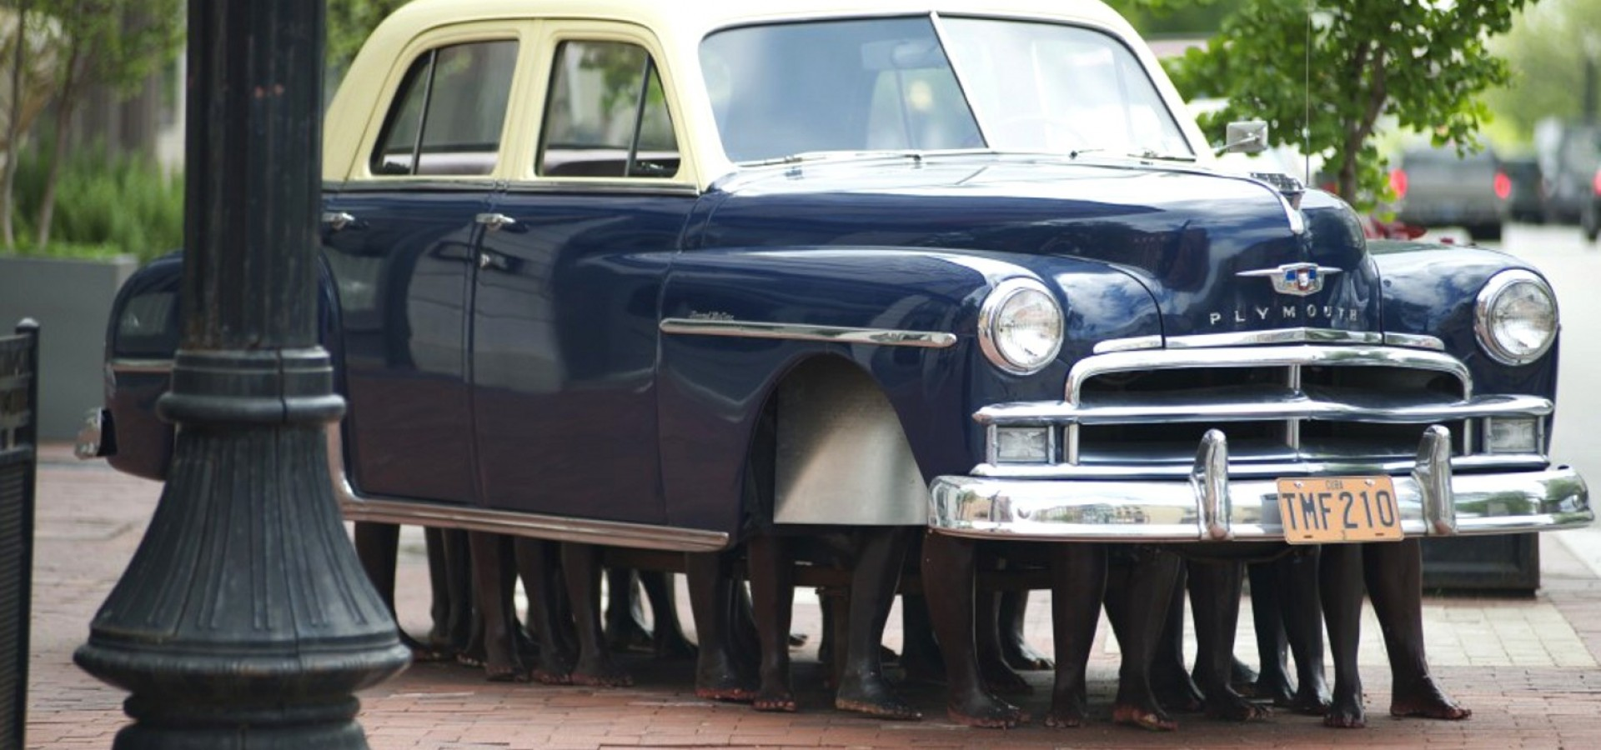
Armando marino ¨la patera¨
Alusión a los balseros, los endebles buques que afrontan el peligroso viaje por el Mar Caribe, llevando a los que buscan libertad del gobierno opresivo de Cuba.

Slide 6
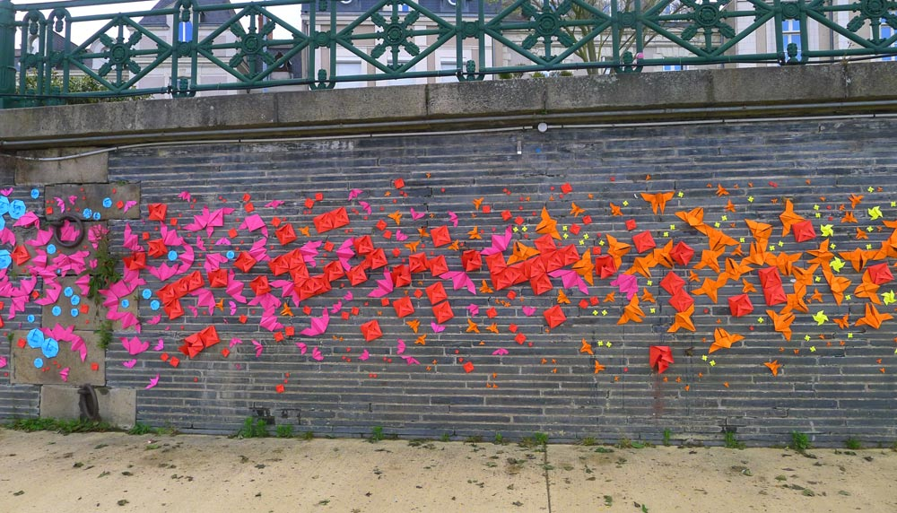
mademoiselle Maurice
Su obra armoniza con el paisaje, se integra en la vida diaria y reparte vibraciones de color en las inertes construcciones para que todo el mundo pueda disfrutar del arte por igual.

Slide 7
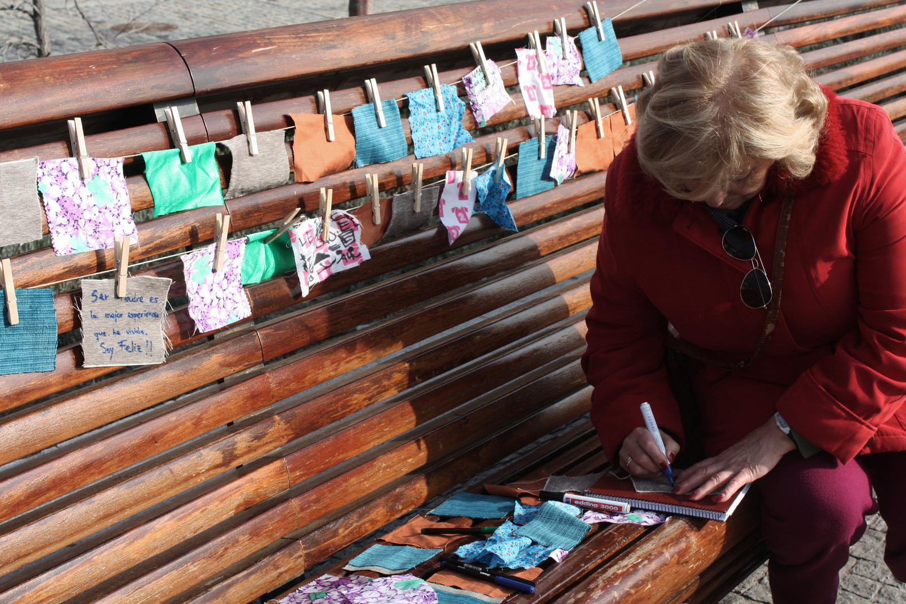
Colectivo La rueda invertida ¨Hilando culturas¨
El proyecto consistía en abrir un espacio colaborativo y de reflexión social en torno a la diversidad cultural, la identidad, las experiencias y el diálogo entre los vecinos y transeúntes.

Slide 8
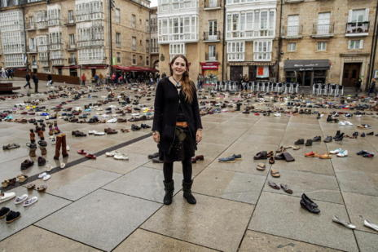
irantzu Lekue ¨3.000 pares de zapatos o 6.000 sapatos¨
El objetivo es reciclar zapatos para usarlos en una instalación artística y donarlos, después, a una organización benéfica.

Slide 9
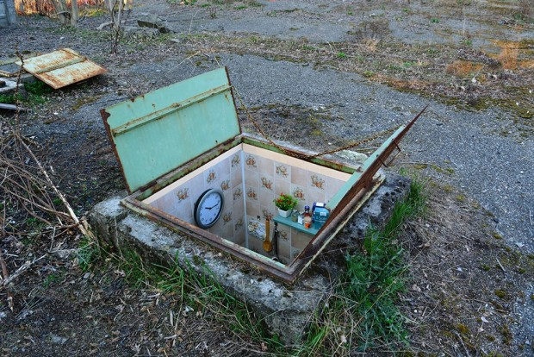
Fra biancoshok ¨borderlife¨
Denuncia de la situación sufrida por la sociedad de Bucarest, donde existe una realidad sumergida. Las cloacas son el hogar de un número indeterminado (se barajan cifras de 600 a 5.000 personas) de adultos y niños.

Slide 10
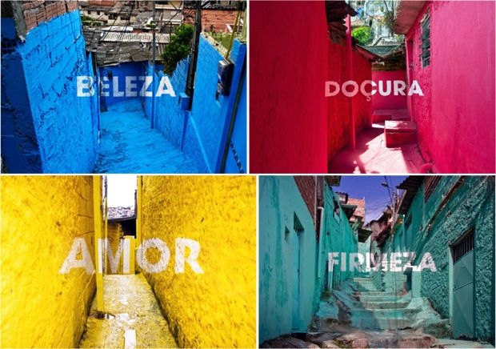
Boa mistura Instalación en las favelas brasileñas
La intención es conectar a todas las personas del barrio para darle luz, color y alegría al lugar, sea cual sea.

Slide 11
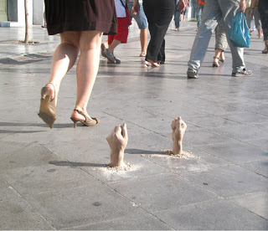
Alexandros Vasmoulaskis
Intenta mostrar su resistencia ante un sistema segregador.

